Slide 1
еваНгелие через газеты – в тюрьмы россии
Доклад председателя Попечительского совета христианской газеты «Сокрытое Сокровище» пастора Е. А. Анисимова на Конференции Капелланов, Заокский,
29 сентября 2013 г.

Slide 2
Выполняя Великое Поручение Христа
Святое Евангелие от Матфея, 25:36:
«… в темнице был,
и вы пришли ко Мне»

Slide 3
Предпосылки: текущее состояние пенитенциарной (уголовно-исполнительной) системы в России
По данным ФСИН (фсин.рф/statistics/) краткая характеристика УИС выглядит следующим образом:
по состоянию на 1 сентября 2013 г. в учреждениях УИС содержалось 681,6 тыс. человек, в том числе:
в 736 исправительных колониях отбывало наказание 564,8 тыс. человек, в том числе:
- в 128 колониях-поселениях отбывало наказание 39,7 тыс. человек;

Slide 4
Предпосылки: текущее состояние пенитенциарной (уголовно-исполнительной) системы в России
- в 6 ИК для осужденных к пожизненному лишению свободы отбывало наказание 1840 человека.
в 229 следственных изоляторах и 166 помещениях, функционирующих в режиме следственных изоляторов при колониях содержалось – 113,6 тыс. человек.
в 8 тюрьмах отбывало наказание 1,1 тыс. человек.
в 46 воспитательных колониях для несовершеннолетних 2,0 тыс. человек.
В учреждениях содержится 56,2 тыс. женщин, в том числе 46,2 тыс. осужденных, содержащихся в ИК, ЛИУ, ЛПУ и 9,9 тыс. чел., в отношении которых избрана мера пресечения заключение под стражу, при женских колониях имеется 13 домов ребенка, в которых проживает 760 детей.

Slide 5
Характеристика осужденных
в заключении сегодня находится больше 680 тыс. чел.,
при этом подавляющая часть - мужчины,
возраст основной группы - от 25 до 55 лет (больше 400 тыс. чел.),
срок заключения (для самого большого количества заключенных) – от 3 до 10 лет (больше 350 тыс. чел.),
впервые судимые – почти половина (больше 260 тыс. чел.), 2 раза – 140 тыс. чел. и 3 и более раза – около трети (180 тыс. чел.),
немалое количество несовершеннолетних и лиц от 18 до 25 лет –суммарно 125 тыс. чел.

Slide 6
Основная проблема заключенных
Как видно из приведенного выше анализа, большая часть заключенных представляет из себя наиболее активную группу населения – молодежь и трудоспособный возраст, впервые или повторно осужденные на срок от 3 до 10 лет.
Это означает, что многие имеют для себя реальную перспективу выхода на свободу и интеграцию в обычную жизнь в молодом, либо среднем возрасте.
Однако, большая часть заключенных имеют 2-ую и более судимость, что свидетельствует о трудности их должной адаптации к обычной жизни и постепенному возвращению «на круги своя».

Slide 7
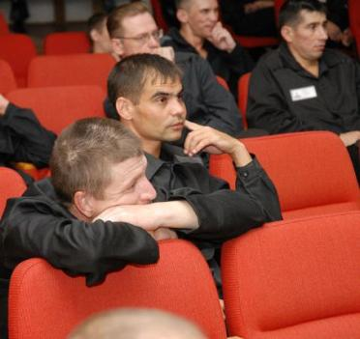
Основная проблема Администрации ИК и тюрем
Невозможность действенной воспитательной работы в ИК, тюрьмах и пр., ярко выражающаяся в повторных судимостях подопечных и даже нередко приводящая к росту конфликтов в самих исправительных учреждениях, ставит, наряду с проблемой адаптации заключенных к обычной жизни, проблему эффективного изменения методов воспитания самими Администрациями, количество работников которых, по данным ФСИН, уже свыше 300 тыс. чел.!

Slide 8
Решение проблемы методом Христа
Постоянная работа с заключенными разного уровня, возраста, пола и пр. на предмет их текущей и дальнейшей социальной реабилитации должна, безусловно, в первую очередь, возложить на себя Церковь Божия, следуя Великому Поручению Господа нашего Иисуса Христа.
Церковь может и должна предложить Администрациям ИК, тюрем и пр. эффективный инструмент РЕАЛЬНОГО изменения ЧЕЛОВЕКА и уже потом, как само собой разумеющееся следствие, его жизни в заключении и – в дальнейшем – на свободе.
Таким инструментом, безусловно, становится ПРОПОВЕДЬ СЛОВА БОЖЬЕГО.

Slide 9
Насущные проблемы, решение которых может заинтересовать Администрацию ИК, тюрем и пр.
Отталкиваясь от уже имеющегося опыта Капелланов Церкви можно отметить следующие проблемы, решение которых предлагает Церковь как Администрации, так, конечно же, в первую очередь и самим заключенным:
изменение человека, образа его жизни посредством покаяния и принятия им Христа;
восстановление семейных отношений;
восстановление здоровья, испорченного вследствие вредных привычек (табак, алкоголь, наркотики и пр.), в том числе и полное освобождение от последних;
построение взаимоуважительных отношений между подчиненными и начальством (заключенными и работниками Администрации).
Безусловно, здесь отмечены далеко не все возможные проблемы, эффективное решение которых может предложить Церковь.

Slide 10
Почему газета?
Почему мы предлагаем рассмотреть капелланам, пасторам и общинам Церкви именно газету как наиболее эффективный инструмент работы с заключенными?
Безусловно, газета – это не единственный инструмент! Помимо газеты можно и нужно
распространять Библии, уроки по ее изучению, дополнительную литературу, аудио- и видеоматериал.
При наличии реальной возможности работать непосредственно с заключенными, т.е. «попасть внутрь», необходимо и проведение полноценных Евангельских программ, курсов освобождения от зависимости силою Христа и пр.

Slide 11
Газета – это всегда новое постоянство!
Вместе с тем, именно периодичность (ежемесячная) и официальная регистрация газеты позволяет получить более свободный доступ к заключенным, наладить с ними обратную связь даже тогда, когда не удается «попасть внутрь», т. е. мы получаем постоянную возможность на законных основаниях приносить заключенным новую порцию газетного Евангелия каждый месяц, а не от случая к случаю. Контакты, оставленные в/на газете, позволяют заключенным писать нам.
Повторимся: постоянно, каждый месяц сначала все заключенные, а потом только желающие будут получать очередную новую газету и, таким образом, смогут постоянно иметь новую информацию для постепенного духовного роста и обращения.

Slide 12
Газета – первый шаг для знакомства
Газета может стать тем самым инструментом «ломки льда» между работниками Администрации, заключенными и нами, после периодической работы с которой возможно дальнейшее более плотное и плодотворное сотрудничество через уже упоминаемые нами выше способы – раздача Библий, уроков, литературы, проведение Евангельских программ, курсов освобождения и пр.

Slide 13
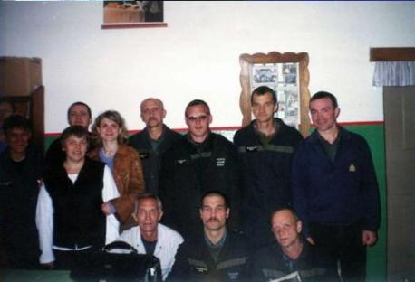
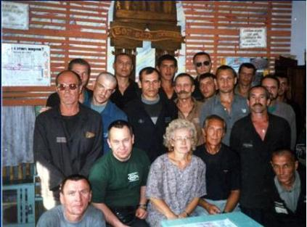
ГАЗЕТА УЖЕ РАБОТАЕТ!
Хотя редакция никогда специально не занималась этой работой, газета «Сокрытое Сокровище» пришла в места лишения свободы в первый год своего существования. Заключенные стали писать нам и присылать свои фото.

Slide 14
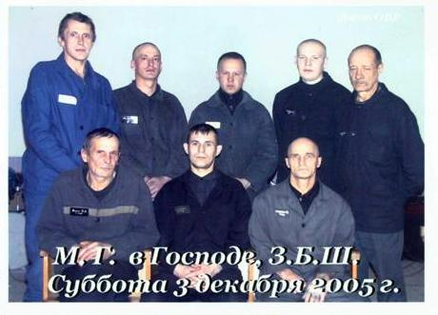
ГАЗЕТА УЖЕ РАБОТАЕТ!
Газета привлекает внимание читателей разного возраста и образования. Нам не надо специально искать людей, которые ищут Бога. Эти люди сами находят нас через купон с заявкой на обучение в Заочной Библейской Школе (ЗБШ). Каждый день, каждый месяц в реадкцию приходят заявки в ЗБШ. Все это в масштабах России и зарубежья. Скольким людям уже было проповедана весть Евангелия за это время с помощью ЗБШ через газету «Сокрытое Сокровище»!
50 % всех учеников ЗБШ – заключённые!

Slide 15
ПОЖИЗНЕННОЕ ЛИШЕНИЕ СВОБОДЫ
В России всего 6 мест, где постоянно содержатся приговорённые к пожизненному лишению свободы. Из них в пяти учреждениях у нас есть читатели газеты «Сокрытое Сокровище»:
ОЕ-256/5 «Вологодский пятак». Вологодская область, Белозерский р-н, остров Огненный. (ЕСТЬ)
ОГ-98/18 «Полярная сова». Ямало-Ненецкий АО, г. Лабытнанги, п. Харп. (ЕСТЬ)
ЮК-25/6 «Чёрный дельфин». Оренбургская обл., г. Соль-Илецк. (ЕСТЬ)
ВК-240/2 «Белый лебедь». Пермский край, г. Соликамск. (ЕСТЬ)
ИК-1 ЖХ-385, Участок ПЛС, Мордовия, Зубово-полянский р-н. (ЕСТЬ)
УЩ-349/56 «Чёрный беркут» на 200 мест. Свердловская область, Ивдельский р-н, пос. Лозьвинский. (НЕТ)

Slide 16
ОТЗЫВЫ ЧИТАТЕЛЕЙ ИЗ МЕСТ ЛИШЕНИЯ СВОБОДЫ
Чеглаков А.С., Мордовия, Зубово-Полянский р-он, п. Озерный, ФКУ ИК-17, отр. 4/2: «Я знаком с газетой СС около 3-х лет и каждый номер с нетерпением ожидаю и с интересом прочитываю. Я отбываю наказание в МЛС и именно здесь узнал и принял учение Иисуса Христа. Верю, что Творец через издаваемую вами газету способствует мне обрести достойный нравственный облик, осознать, что время Второго пришествия близко, и побуждает быть готовым к Пришествию Иисуса Христа. Да благословит вас в трудах Отец Небесный по множеству щедрот своих».
Трофимов М.В., Мурманская обл., п. Мурмаши, ФКУ ИК-16, 8 отр.: «Уважаемая редакция! За время, что получаю и читаю вашу добрую, интересную газету, мне приятно сказать, что очень часто в статьях нахожу себя. меня притягивает к чтению всего материала. Присматриваюсь, прислушиваюсь к читателям, которые делятся своими жизненными опытами».

Slide 17
ОТЗЫВЫ ЧИТАТЕЛЕЙ ИЗ МЕСТ ЛИШЕНИЯ СВОБОДЫ
Репетин А.В., ЯНАО, Приуральский р-он, п. Харп, ФКУ ИК-186: «Недавно я прочитал газету «Ваши ключи к здоровью», которая мне очень понравилась. Она крайне важна для всех людей, а в особенности драгоценна для заключённых. Для нас она, как луч света в тёмном царстве. Дай Бог, чтобы через вашу газету как можно больше заключённых, в особенности те, кто страдает от своих недугов обратили своё сердце к Богу и поверили Его Слову. Чтобы Христос был всегда рядом с вами и помогал создавать и рассылать такую чудесную газету, для нас узников».
Владимир, г. Соль-Илецк: «Спасибо вам большое за высланные газеты! Газеты мы прочитали с ребятами и передали их другим. Газеты очень хорошие. Все в них написано для души человека, в наставлении в вере. Очень хорошие рассказы и советы написанные к здоровью рассказы и проповеди, стихи, новости, все очень интересно написано. В газете есть приглашение на обучение в ЗБШ, буду очень благодарен Богу за это».

Slide 18
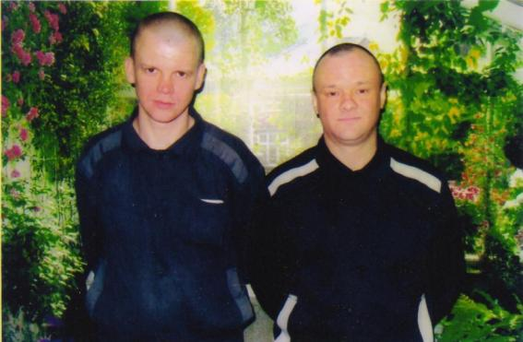
ИЗ ПИСЬМА ЗАКЛЮЧЕННЫХ
Денис Манько и Валерий Пукин, г. Нижний Тагил: «Настанет час, когда мы с вами увидимся в вечности в славном Его присутствии! Хвала Господу вовек!»

Slide 19
ДЛЯ МНОГИХ газета – единственнОЕ средство связи с христианами.
Сегодня редакция готова предоставить список из 120 адресов читателей, ведущих постоянную переписку с редакцией,
и более 40 заключённых, прошедших курсы ЗБШ и желающих принять крещение.
По окончании ЗБШ ученику высылается анкета с предложением принять крещение. Если ответ положительный, то эта анкета передаётся в близлежащую церковь пастору. Но, к сожалению, не всегда получается пастору АСД посетить этого человека в тюрьме. И иногда ученики нашей ЗБШ принимают водное крещение у других протестантов. И с этого момента начинается тяжёлый момент для учеников из тюрем. Нужны люди, которые вели бы их по духовному пути и дальше. После окончания уроков ученики хотят продолжать переписку. Есть молодые люди до 30 лет ПЛС, желающих духовного общения с молодёжью из церкви и старшими братьями.

Slide 20
крик о духовной помощи
Цикунов К.А., ЯНАО, п. Харп: «У нас тут есть сложности. Христианские фильмы не присылайте пока, т.к. они будут изыматься, как запрещенные. Не знаю зачем, но нам запретили получать христианские фильмы и записи. И у меня ко всем вам просьба, может быть можно как-то решить этот вопрос, чтобы нам не запрещали, и не изымали христианские фильмы? Прошу вашей помощи… Почему же здесь в ИК-18 христианские фильмы приравняли к порнографии, экстремистским террористическим изданиям, наркотикам, алкоголю? Тем более нам разрешают выписывать и получать свободно журнал «Спид-Инфо», «Максим» и др. подобные. Т.е. с порнографией все нормально, а христианские фильмы запретили получать. Получается, христианство считают хуже порнографии? В.В.Путин в своем послании поставил задачу всем госслужащим всячески поддерживать религию, духовность, нравственность. Прошу очень вашей помощи и ваших усиленных молитв обо всех нас здесь, о нашем руководстве колонии».

Slide 21
крик о духовной помощи
Подобные письма побуждают нас с вами ещё активнее заниматься распространением газеты в тех учреждениях УИН, где ещё есть возможность это сделать.
Газеты «Сокрытое Сокровище», «Ваши ключи к здоровью» и «7Д формат» имеют официальную регистрацию в Роскомнадзоре, свободу распространения наших изданий защищает Закон РФ о СМИ.

Slide 22
С чего начать ГАЗЕТНОЕ СЛУЖЕНИЕ В МЛС?
1 шаг – узнайте о ближайшей к вам ИК (исправительной колонии), тюрьме и пр. непосредственно на сайте Федеральной службы исправления наказаний: http://fsin.su/territory/, либо через знакомых, Администрацию города, на сайте вашей области и пр.

Slide 23
С чего начать ГАЗЕТНОЕ СЛУЖЕНИЕ В МЛС?
2 шаг – посетите ИК с уполномоченным Церковью лицом, имеющим соответствующий документ (как правило, это пастор местной Общины, однако можно представиться и непосредственно от газеты, но, в таком случае, необходимо иметь документ распространителя газеты, который можно получить через свою Конференцию).
Просите переговорить с Заместителем Начальника Исправительного Учреждения по воспитательной работе, объясните ему цель визита, расскажите о том, как газета могла бы помочь в воспитательной работе и благоприятно повлияла на климат в Учреждении.

Slide 24
С чего начать ГАЗЕТНОЕ СЛУЖЕНИЕ В МЛС?
Для начала можно договориться просто о ежемесячном распространении газет в ИК/тюрьме, когда Вы эти газеты доставляете Администрации ИК/тюрьмы, и уже она сама распределяет между отрядами. В среднюю ИК численностью в 1 тыс. заключенных можно передавать 100 - 200 газет «Сокрытое Сокровище» для самих заключенных и еще штук 20 – 30 дополнительно для работников Администрации.
При этом, дополнительно к «Сокрытому Сокровищу» можно предлагать к распространению еще и «Ваши ключи к здоровью» (могут быть актуальны и для ВИЧ-инфицированных, и для открытых туберкулезников – и тех, и других суммарно почти шестая часть от всех заключенных, т.е. почти 100 тыс. чел.), газета «7D формат» (особенно актуальна в колониях для несовершеннолетних и в ИК с большим количеством молодежи), журнал «Чудесные странички» для детей из Детдомов при ИК, можно что-то дополнительно предложить и для заключённых в женских ИК.

Slide 25
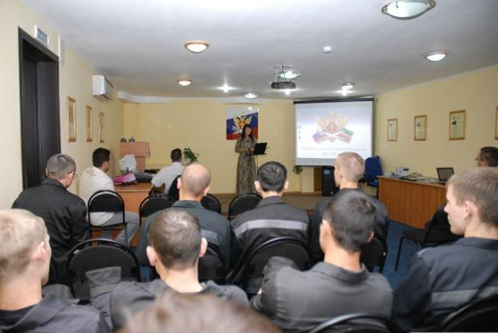
С чего начать ГАЗЕТНОЕ СЛУЖЕНИЕ В МЛС?
3 шаг – раздача Библий, уроков по её изучению, дополнительной литературы, аудио- и видеоматериалов, проведение Евангельских кампаний, курсов по освобождению
от зависимости, концертов и пр.

Slide 26
Газета работает! Пусть Вас убедят опыты – ОПЫТ № 1
Рассказывает Валерий Владиславович Лазарев, пастор Общины ЦХАСД г. Кинешма Ивановской области (Центральная Конференция):
«Наша Община ежемесячно раздает в городе большое количество газет «Сокрытое Сокровище». Одна из наших читательниц (даже не член Церкви!) стала передавать газету родственнику – заключенному в ближайшей ИК. Тому газета понравилась, он написал по адресу, пропечатанному нами в газете, и мы стали ежемесячно передавать ему газеты и плотно с ним общаться. Результат – сейчас в ИК уже 10 постоянных читателей газеты, образовалась небольшая группа, 2 человека покаялись и уверовали, изъявив желание заключить Завет с Господом путем водного крещения. В ближайший месяц на свободу выходит один из них (это как раз тот родственник нашей читательницы) и будет принимать крещение в Общине. На следующий год намечено освобождение второго изъявившего желание принять крещение заключенного, так что мы его тоже ждем в нашей Общине».

Slide 27
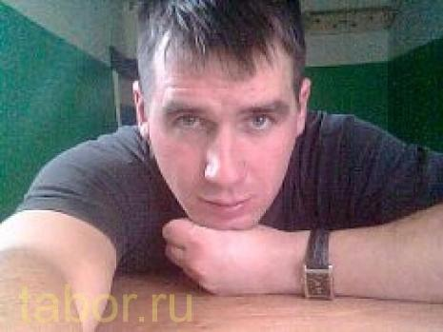
Газета работает! Пусть Вас убедят опыты – ОПЫТ № 2
Алексей Кочетов попал в места лишения свободы в возрасте 20 лет за совершение тяжкого преступления. Срок его заключения составлял более 10 лет.

Slide 28
Находясь в тюрьме, молодой человек почти отчаялся в жизни, но в 2002 году ему в руки попала газета «Сокрытое Сокровище». Он написал в редакцию, начал переписываться с её сотрудниками, с членами Церкви, изучать уроки ЗБШ. Он даже начал соблюдать субботу, распространять газеты в своей колонии и проповедовать. Такое общение длилось
8 ЛЕТ!
Но потом Алексею предложили в колонии хорошую должность, чтобы
заработать Условно-досрочное
освобождение, и он перестал
соблюдать субботу, изучать Библию, и начал зарабатывать себе УДО.

Slide 29
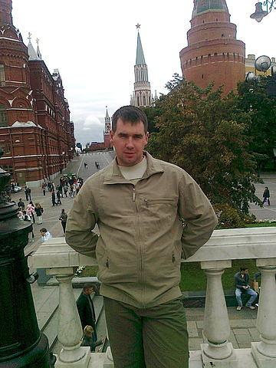
Он действительно освободился на 2 года раньше, приехал в Москву, поселился у знакомой женщины. Устроился на работу, денег стало много, а вот счастья не было. Постепенно Алексей стал курить (хотя в тюрьме не курил), пить, здоровье пошатнулось, жизнь потеряла всякий смысл.
Он понял, что лучше ему было прожить эти два года в тюрьме с Богом, чем на свободе без Бога. И в один из дней Алексей позвонил в редакцию газеты «Сокрытое Сокровище».

Slide 30
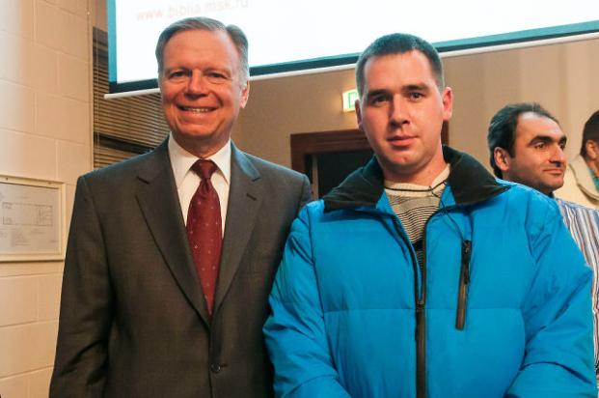
В редакции ему помогли найти Церковь АСД. Познакомили с пастором. Это было в августе 2012 года. А в сентябре в Москве проходила евангельская программа Марка Финли, которую Алексей полностью посетил, но
принять
крещение
не решился

Slide 31
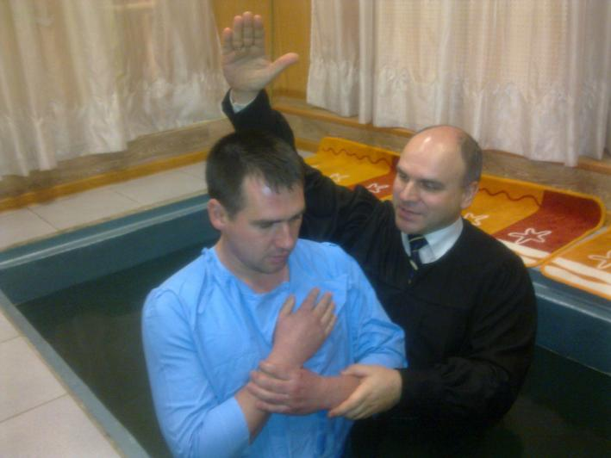
Крещение он принял спустя 2 месяца на программе в Электрогорске.

Slide 32
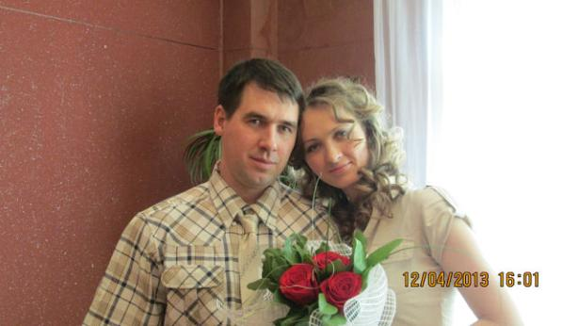
А в апреле 2013 года Алексей создал христианскую семью. Теперь он со своей супругой Ириной живёт в г. Орехово-Зуево.
Как вы думаете, каким видом миссионерской работы Алексей активнее всего занимается? Да! Он распространяет газету «Сокрытое Сокровище», которая однажды указала ему путь к Богу!

Slide 33
ВыполнИМ Великое Поручение Христа
Святое Евангелие от Матфея, 25:36:
«… в темнице был,
и вы пришли ко Мне»
ПУСТЬ БОЖИЙ ПЕЧАТНЫЙ ВЕСТНИК ПРИДЁТ К КАЖДОМУ ЗАКЛЮЧЁННОМУ!

